Slide 1
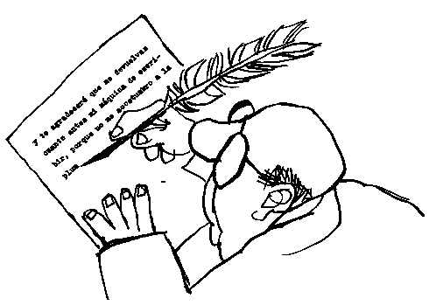

Carta Poder
Multiversidad latinoamericana campus: Torreón
Asignatura: Taller de Lectura y Redacción II
Semestre: II
Bloque 2 Clasifica los textos funcionales
Profesor: José Agustín Ramírez Ramos
11 de Febrero de 2015

Slide 2
Carta Poder
La carta poder se utiliza para facultar a un tercero a realizar cualquier tramite comercial, legal o administrativo en nuestro nombre, sin la necesidad de nuestra presencia física o nuestra firma, para cobrar un cheque, recoger nuestra credencial de elector en las casillas del INE. En el trabajo se utiliza para darle poder a los subordinados de realizar funciones sin la presencia del jefe.
Las funciones o implicaciones deben venir bien delimitadas dentro de la carta poder, es decir, si vamos a permitir a un tercero realizar el cambio de propietario de nuestro automóvil, debemos especificarlo en la carta.

Slide 3

Una Advertencia
Si no delimitamos bien los grados (las facultades que otorgamos al portador de la carta, pueden con ella hacernos mucho daño. Por lo mismo, debemos tener cuidado cuando escogemos a la persona que con este documento hará cualquier trámite en nuestro nombre, pues es muy común que la carta poder vaya acompañada de una identificación oficial de quien otorga el poder, ya sea en original o copia.

Slide 4
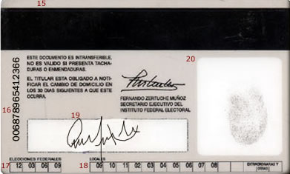
La firma es el sello de una persona; por ello, debe aparecer siempre idéntica en todos los documentos, para que éstos sean válidos. El cambio de firmas puede ser considerado un delito.
En la carta poder se debe:
1. Puntualizar muy bien a que persona o personas se le otorga el poder.
2. Las facultades que se le otorgan a dicha persona(s).
3. Firmar el documento de carta poder.

Slide 5


